Slide 1
এই স্লাইডটি শিক্ষকবৃন্দ তথা কন্টেন্ট ব্যবহারকারীর জন্য:
সম্মানিত কন্টেন্ট ব্যবহারকারী/ শিক্ষকবৃন্দ এই কন্টেন্টটি পাঠদানের পূর্বে স্লাইড নোটের নির্দেশনাগুলো পড়ে নিলে ভালো হবে।

Slide 2
আজকের ক্লাসে সকলকে
স্বাগতম

Slide 3
পরিচিতি
মোঃ আবদুল মান্নান
বি.এসসি-বি.এড (গণিত)
সহকারী শিক্ষক
আতাতুর্ক মডেল হাই স্কুল,
দাগনভূঞা, ফেনী।
মোবাইল : ০১৮১৬ ৮৩ ০১ ৫৫
E-mail: abdulmannanamhs@gmail.com
শ্রেণি: ষষ্ঠ
বিষয়: বিজ্ঞান
অধ্যায়: দশম
সময়: ৫০ মিনিট।
তারিখ: --/--/২০১6 ইং

Slide 4
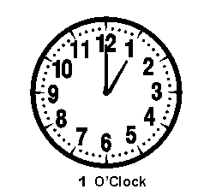
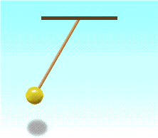
চিত্রগুলো পর্যবেক্ষণ করে বল
A
B
উপরের দৃশ্য থেকে তোমরা কী বুঝেছ?
ঘূর্ণন চলনগতি, পর্যাবৃত্ত গতি ও দোলন গতি
Notes:
শিক্ষার্থীরা চিত্রগুলো সম্পর্কে না বুঝতে পারলে শিক্ষক ঘড়ি, সাইকেল, পাখা ও গোলাকার বস্তুর গতি সম্পর্কে সংক্ষেপে ব্যাখ্যা করতে পারেন।

Slide 5
ঘূর্ণন চলনগতি, পর্যাবৃত্ত গতি ও দোলন গতি
( পাঠ:6- 8)

Slide 6
শিখনফল
এই পাঠ শেষে শিক্ষার্থীরা…
➢ঘূর্ণন চলনগতি উদাহরণসহ বলতে পারবে;
➢পর্যাবৃত্ত গতি ব্যাখ্যা করতে পারবে;
➢দোলন বা স্পন্দন গতি ব্যাখ্যা করতে পারবে।

Slide 7
বিভিন্ন ধরনের গতি
চলন গতি
ঘূর্ণন গতি
গতি
ঘূর্ণন চলনগতি
বা
জটিল গতি
স্পন্দনগতি
বা দোলন গতি
পর্যাবৃত্ত গতি

Slide 8
২য় ক্লাস: আমরা দশম অধ্যায়ের গত ১ম ক্লাসে যে গতিগুলো নিয়ে আলোচনা করেছিলাম আজ আমরা আলোচনা করব অবশিষ্ট গতিগুলো নিয়ে:

Slide 9
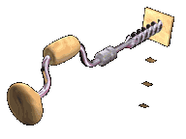
ঘূর্ণন চলনগতি
সাইকেলের চাকার গতি বা ড্রিল মেশিনের গতিকে কোন গতি বলা যেতে পারে?
Notes:
শিক্ষক প্রশ্ন করতে পারেন: সাইকেলের চাকার গতি বা ড্রিল মেশিনের গতিকে কোন গতি বলা যেতে পারে? ঘূর্ণন চলন গতির আর কী কী উদাহরণ দেওয়া যায়?
( যদি কোন বস্তুর ঘূর্ণনের সাথে সাথে এটি সামনের দিকে অগ্রসর হয় বা সামনের দিকে চলে তখন তাকে ঘূর্ণন চলনগতি বা জটিল গতি বলে। যেমন: সাইকেলের চাকার গতি, ড্রিল মেশিনের গতি।

Slide 10
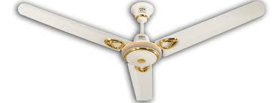
পর্যাবৃত্ত গতি
আবদুল মান্নান
ঘড়ি কাঁটার গতি বা বৈদ্যুতিক পাখার গতি কোন ধরনের গতি?
Notes:
(চিত্রগুলোর আলোকে শিক্ষক বোর্ডে চিত্র এঁকে প্রয়োজনীয় ব্যাখ্যা দিতে পারেন।)
( কোনো গতিশীল বস্তুকণার গতি যদি এমন হয় যে, এটি এর গতি পথে কোনো নির্দিষ্ট বিন্দুকে নির্দিষ্ট সময় পর পর একই দিক থেকে অতিক্রম করে, তাহলে সে গতিকে পর্যাবৃত্ত গতি বলে। অর্থাৎ কোনো গতিশীল বস্তু যদি একই পথ বারবার অতিক্রম করে তাহলে সে গতিকে পর্যাবৃত্ত গতি বলে।)

Slide 11
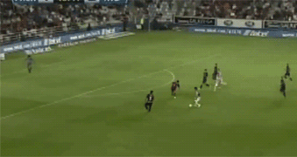
একক কাজ
সময়: ৪ মিনিট
➢ গড়িয়ে যাওয়া বলের গতি কোন ধরনের গতি? ব্যাখ্যা কর।
Notes:
প্রয়োজনে শিক্ষক সহযোগিতা করবেন।

Slide 12
পর্যাবৃত্ত গতি অভিনয় করে দেখানো
কাজ:- শিক্ষক শিক্ষার্থীদের মাঠে নিয়ে ৩ জন ছাত্রকে দিয়ে পাঠ্য বইয়ের আলোকে পর্যাবৃত্ত গতি প্রয়োগ করে দেখাবেন।

Slide 13
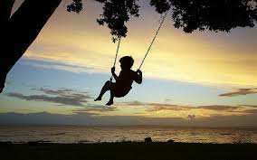
দোলন বা স্পন্দন গতি
Notes:
শিক্ষক ছাত্রদের ( কমপক্ষে একজন ছাত্রকে) বোর্ডে এনে চিত্রের গতি কোন ধরনের তা লিখতে দিতে পারেন। প্রয়োজনে শিক্ষক সহযোগিতা করবেন।

Slide 14
দোলন বা স্পন্দন গতি
Notes:
শিক্ষক প্রশ্নোত্তরের আলোকে দোলন গতি সম্পর্কে এখানে বিস্তারিত ব্যাখ্যা দিবেন। [দোলন গতি বা স্পন্দন গতি হলো সে গতি, যেখানে [কোনো বস্তু একটি অবস্থানে থেকে অগ্র-পশ্চাৎ চলে বা গতিশীল থাকে।]

Slide 15
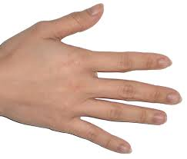
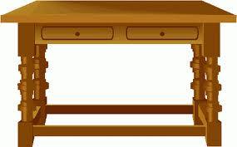
দোলন বা স্পন্দন গতি
c
B
A
কাজ:- শিক্ষক স্পন্দন বা দোলন গতি পাঠ্য বইয়ের বর্ণনার আলোকে হাতে কলমে দেখাবেন।
Notes:
কাজ:- শিক্ষক স্পন্দন বা দোলন গতি পাঠ্য বইয়ের বর্ণনার আলোকে হাতে কলমে দেখাবেন।

Slide 16
দলগত কাজ
সময়: ৮ মিনিট
➢ পৃথিবীর গতি কোন ধরনের গতি ? ব্যাখ্যা দাও।
Notes:
প্রয়োজনে শিক্ষক সহযোগিতা করবেন।

Slide 17
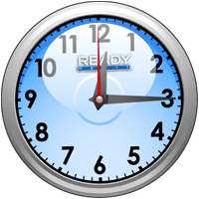
মূল্যায়ন
1.প্র্রশ্ন: চিত্রটির গতি কোন ধরনের গতি?
২.প্র্রশ্ন: দোলন গতি কী?
৩. প্রশ্ন: সাইকেলের চাকার গতি কোন ধরনের গতি?
৪. প্রশ্ন: ঘূর্ণন চলনগতি কী?
৫. প্রশ্ন: বৈদ্যুতিক পাখার গতি কোন ধরনের গতি?
ক
খ
গ
সরল গতি পর্যাবৃত্ত গতি বক্র গতি স্পন্দন গতি।
ঘ
Notes:
প্রয়োজনে শিক্ষক মূল্যায়নের প্রশ্ন পরিবর্তন করতে পারেন।

Slide 18
বাড়ির কাজ
➢ ঘূর্ণন চলনগতি ,পর্যাবৃত্ত গতি ও স্পন্দন গতি ব্যাখ্যা কর।

Slide 19
ধন্যবাদ
সকলকে

Slide 20
কৃতজ্ঞতা স্বীকার
শিক্ষা মন্ত্রণালয়, মাউশি, এনসিটিবি ও এটুআই-এর সংশ্লিষ্ট কর্মকর্তাবৃন্দ
এবং কন্টেন্ট সম্পাদক হিসেবে যাঁদের নির্দেশনা, পরামর্শ ও তত্ত্বাবধানে এই মডেল কন্টেন্ট সমৃদ্ধ হয়েছে তাঁরা হলেন-
জনাব সামসুদ্দিন আহমেদ তালুকদার, প্রভাষক, টিটিসি, কুমিল্লা।
জনাব খাদিজা ইয়াসমিন, সহকারী অধ্যাপক, টিটিসি, ঢাকা।
জনাব মোঃ তাজুল ইসলাম, সহকারী অধ্যাপক, টিটিসি, পাবনা।
জনাব জি এম রাকিবুল ইসলাম, প্রভাষক, টিটিসি, রংপুর।

